Slide 1
Муниципальное автономное дошкольное образовательное учреждение «Детский сад №36 общеразвивающего вида» г. Печора Республика Коми
Внедрение технологии
«Школа диалога с препятствиями»
Мастер-класс для педагогов
«Активные формы взаимодействия с детьми и их родителями в рамках спортивных встреч»
Подготовила:
инструктор по физической культуре
МАДОУ «Детский сад №36»
Гридина Е.В.
2024 год

Slide 2
Цель мастер-класса: знакомство педагогического коллектива с новыми формами взаимодействия с детьми и родителями в ситуациях риска и преодоления, без которых практически невозможно обучение и воспитание.
Задачи мастер-класса:
актуализировать формы детско-родительской привязанности, необходимой для успешного взаимодействия детей и взрослых в семье и детском саду;
показать на практике упражнения на умение согласовывать свои действия с действиями другого;
учить в приемах рефлексии понимать и высказывать свои мысли, видеть себя со стороны, воспринимать критику и принимать советы.

Slide 3
Структура встреч с детьми и их родителями:
Ритмическая разминка (игры в кругу, СИТ, например)
Коллективные подвижные игры
Рефлексия участников
Выход из зала (всегда с выполнением задания)
Два последних можно поменять местами (если рефлексию проводим в группе).

Slide 4
Основные правила встреч в спортивном зале:
Правило «домика» (если вы не справляетесь с интенсивностью, можете выйти из игры, отдохнуть, подглядеть (но потом обязательно сказать сколько раз), попросить о помощи).
Правило «здесь и сейчас» (во время рефлексии обсуждаем только то, что сейчас произошло, не рассказываем о себе или ребенке в других ситуациях).
Остальные правила вы утверждаете сами с детьми и родителями.

Slide 5
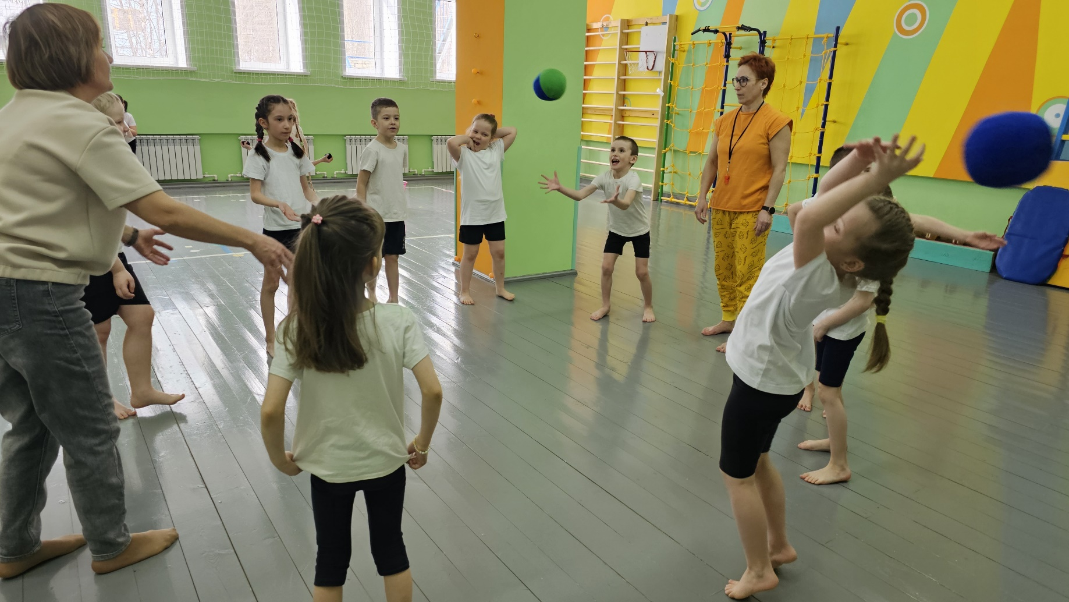
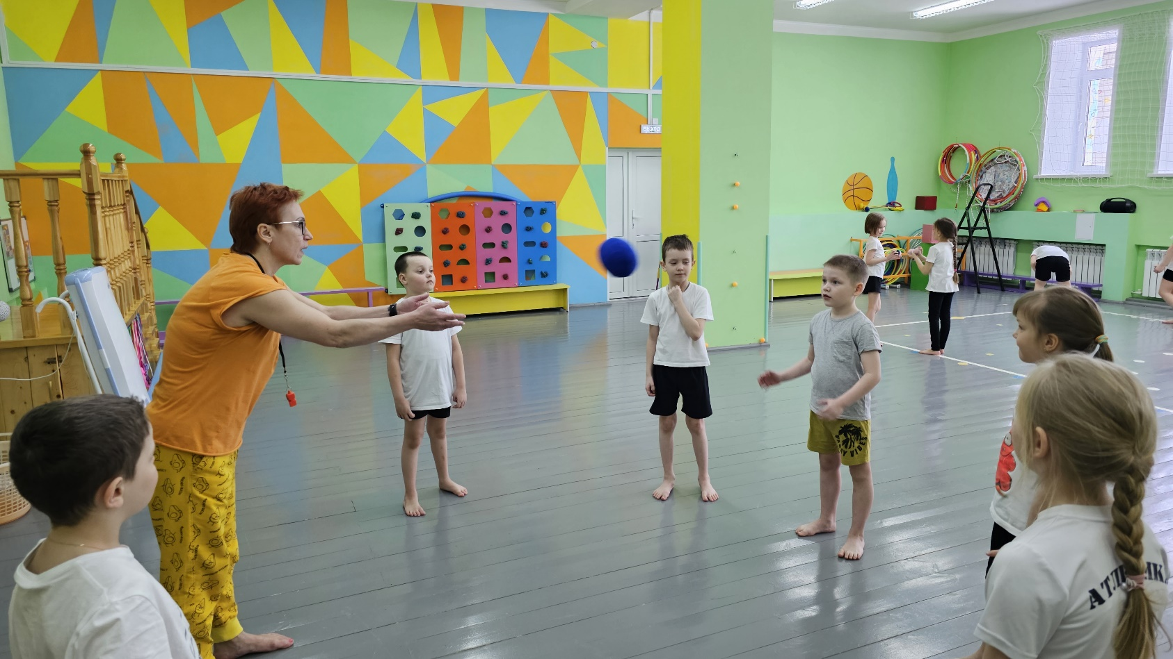
Пример встречи:
Разминка. Перебрасывание мяча (кубика и др.) в общем кругу, в отдельных кругах, в семье с постепенным увеличением количества мячей.
«Зеркало» (японская машинка)

Slide 6
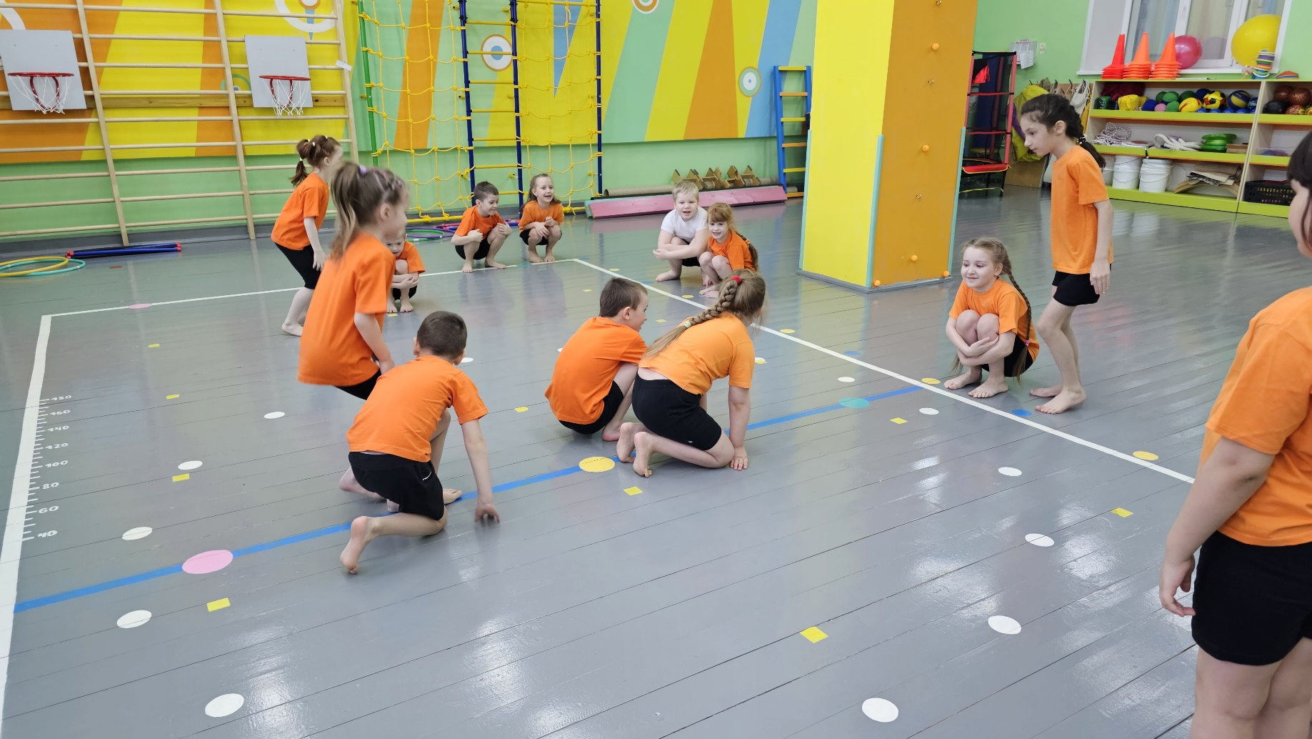
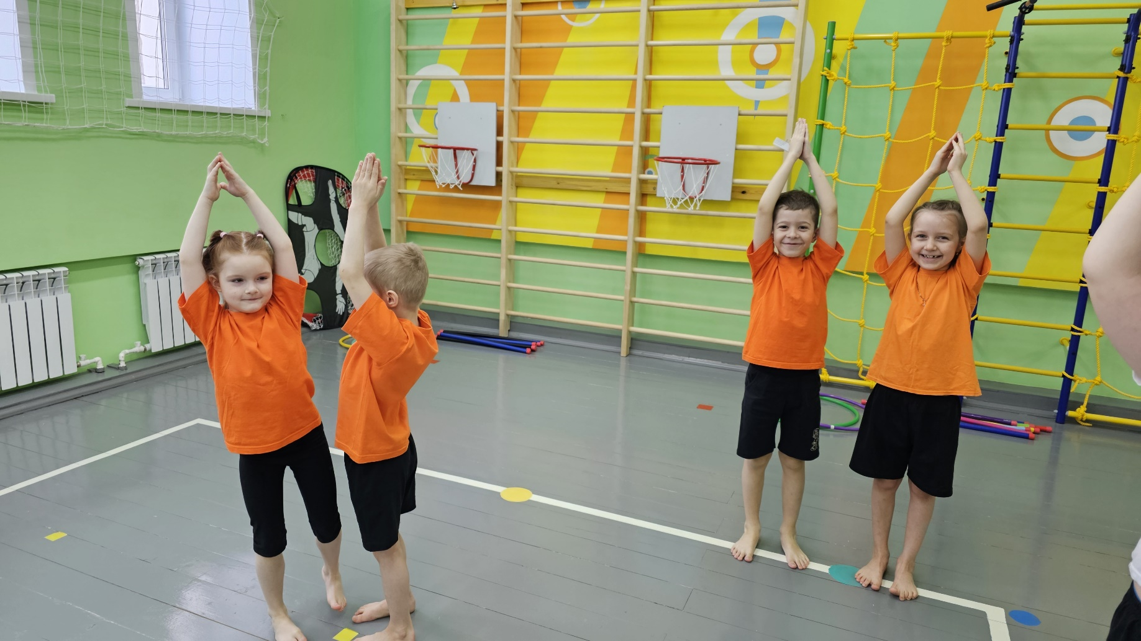
Игры: «Эхо» (придумать задание в семье, показать и обучить другую семью)
«Беготня» (Х и Б врассыпную, встречные полосы, номера 1 обходят/оббегают номера 2)

Slide 7
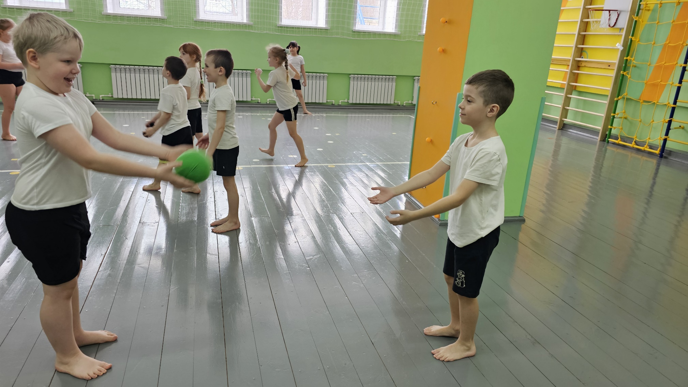
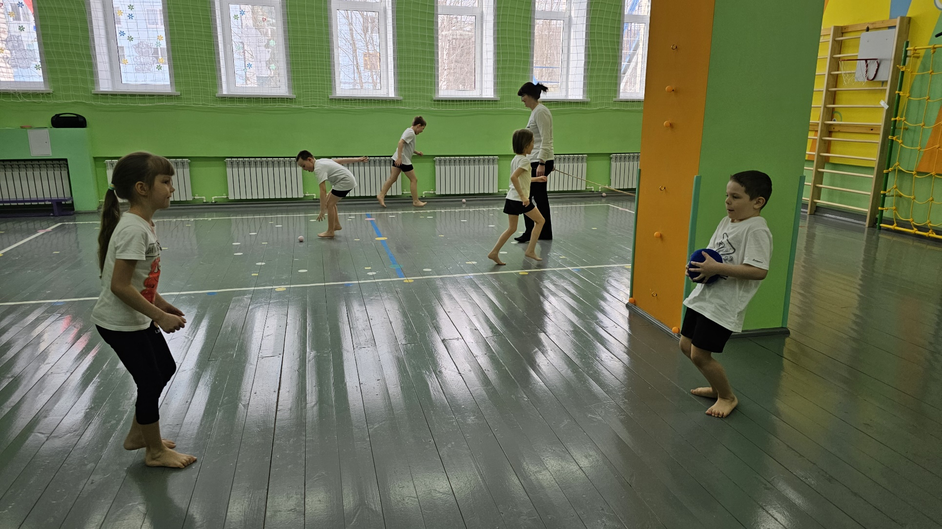
«Поймал - отойди» (с усложнением в 2 мяча)

Slide 8
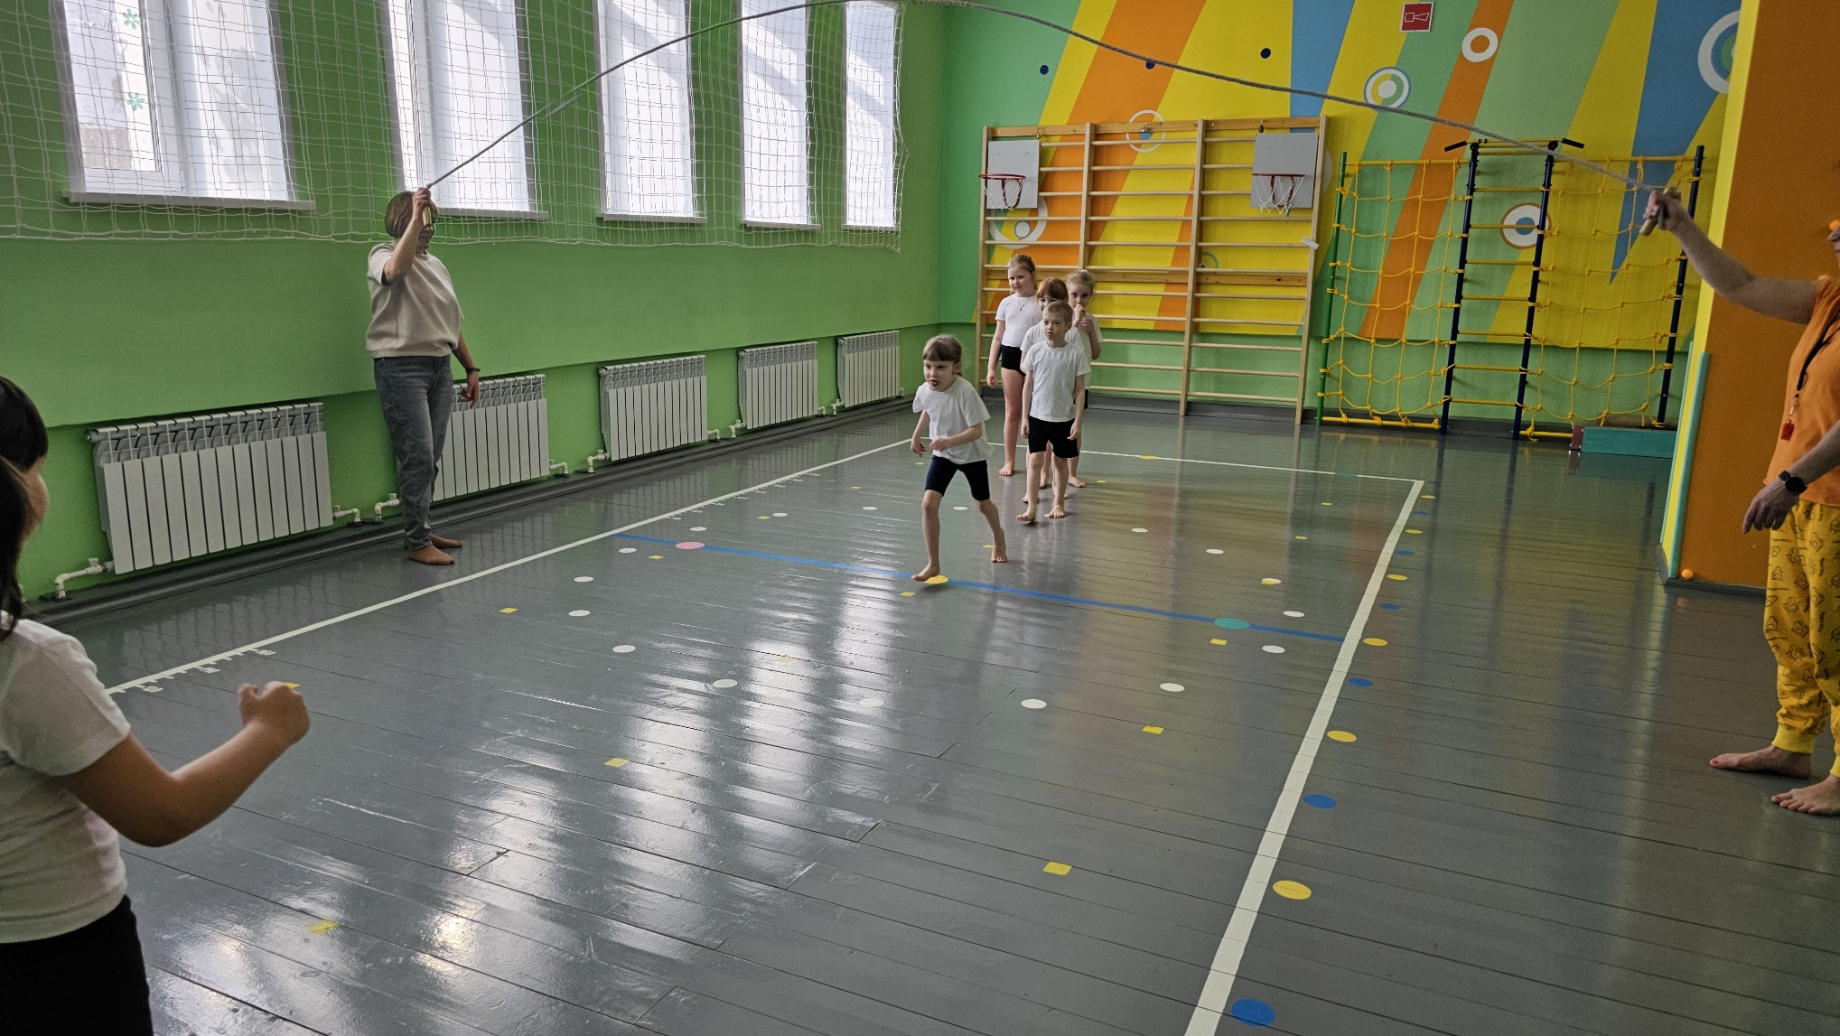
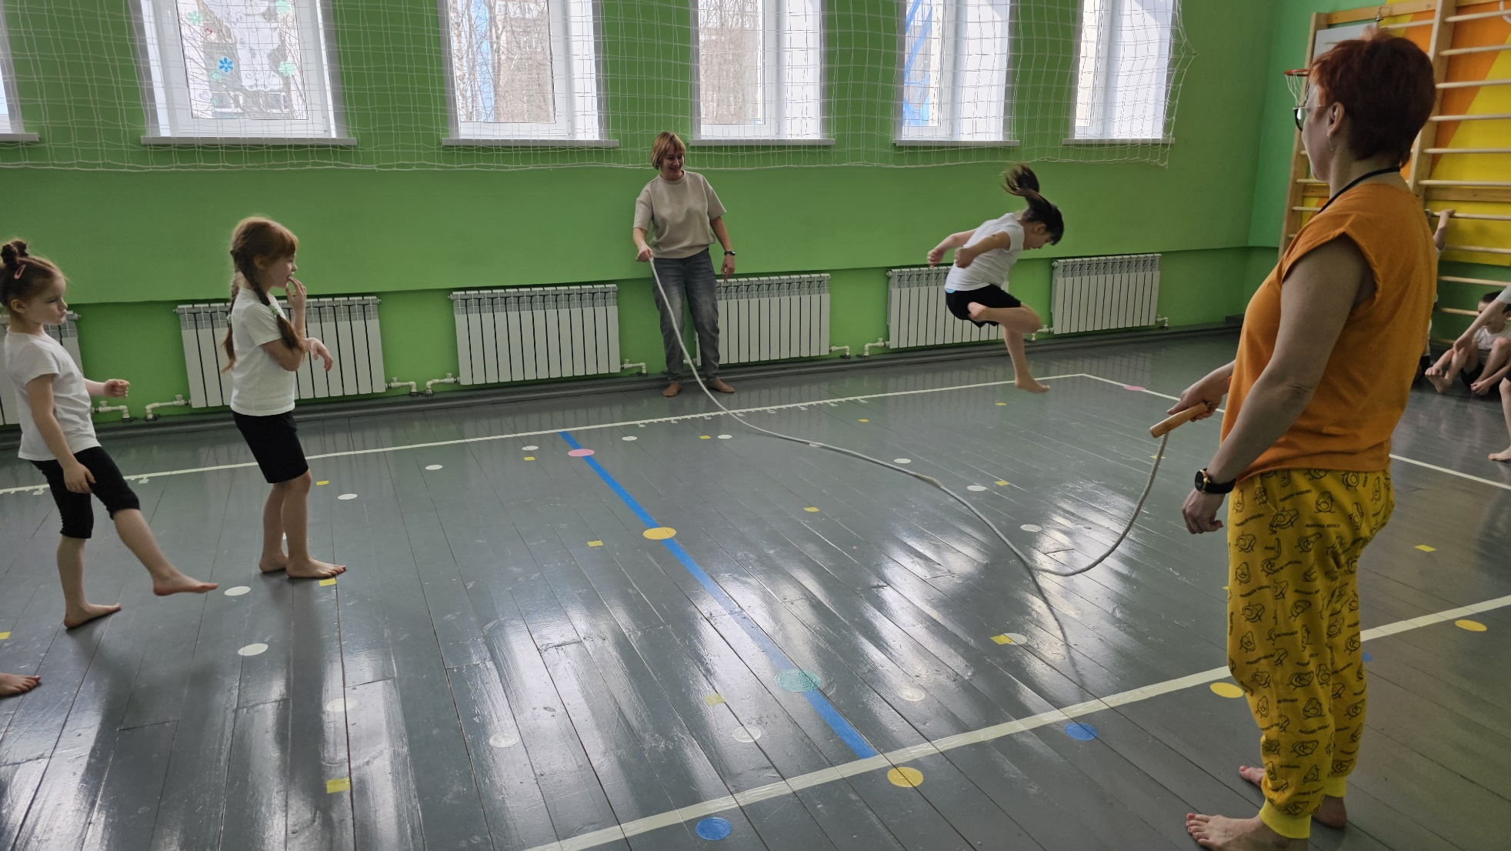
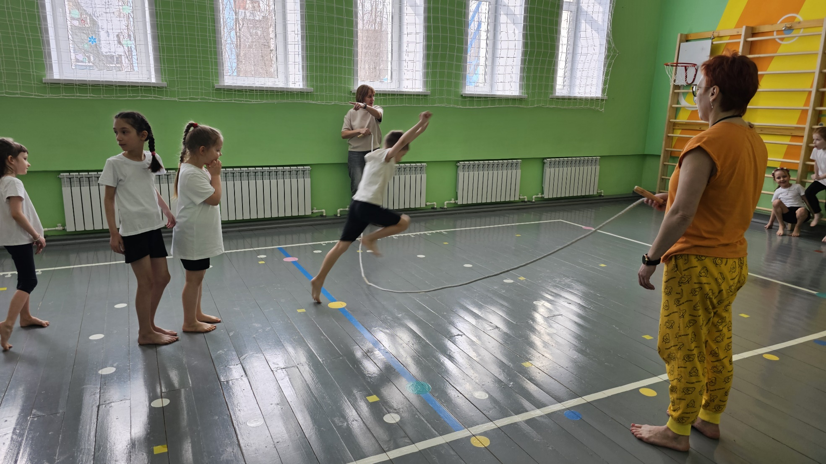
«Веревочка» (поднимается-падает, вращается в разные стороны, волной)

Slide 9
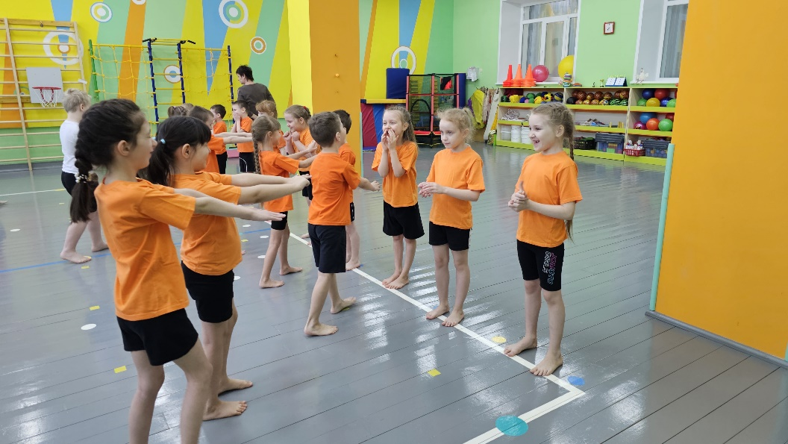
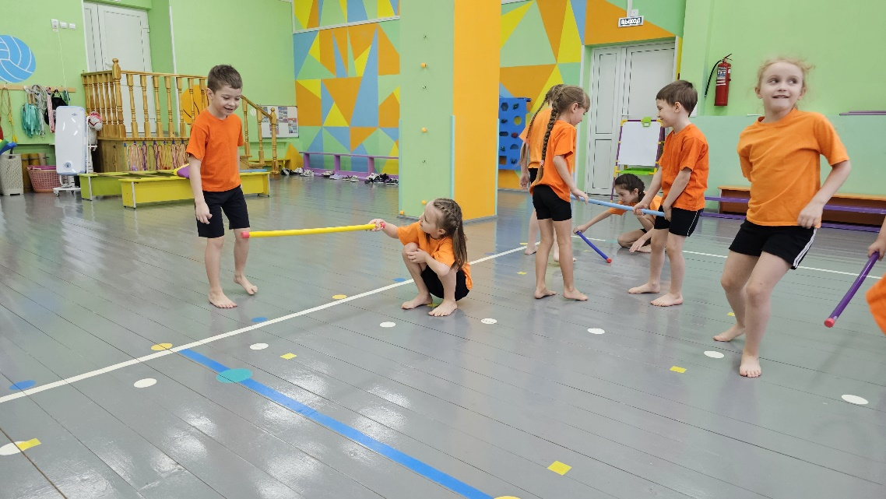
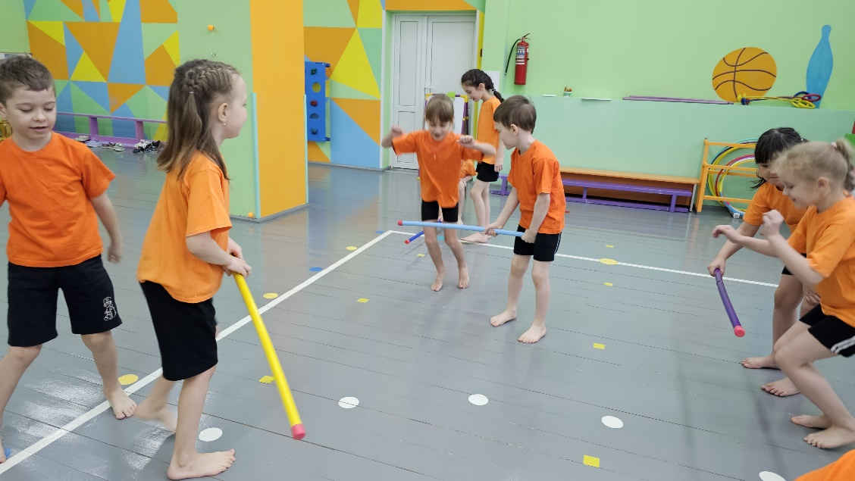
«Вокзал с препятствием»
«Прыгуны» (в высоту, в длину)

Slide 10
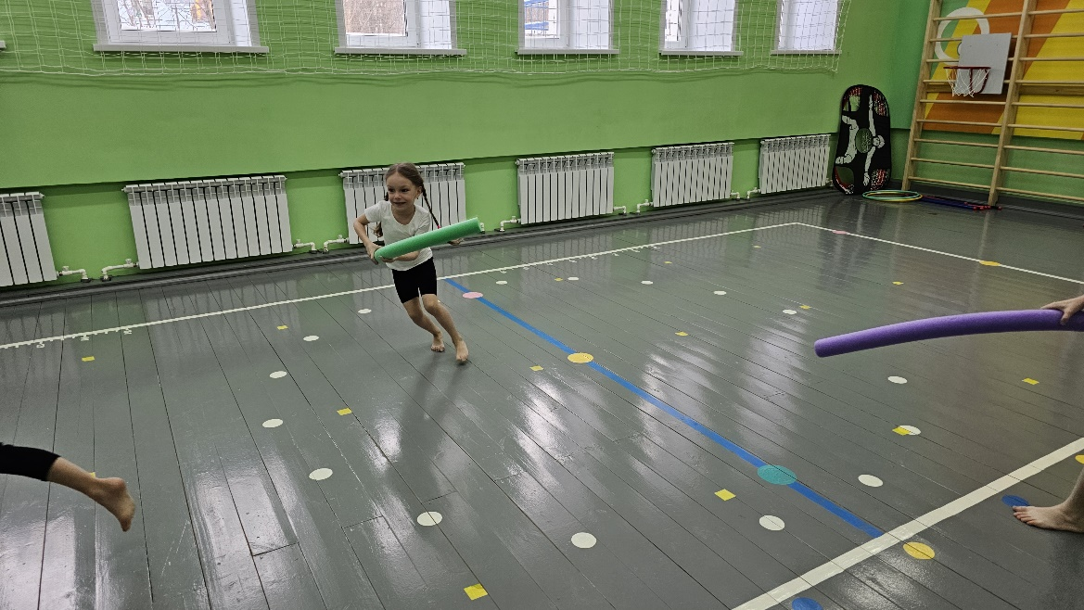
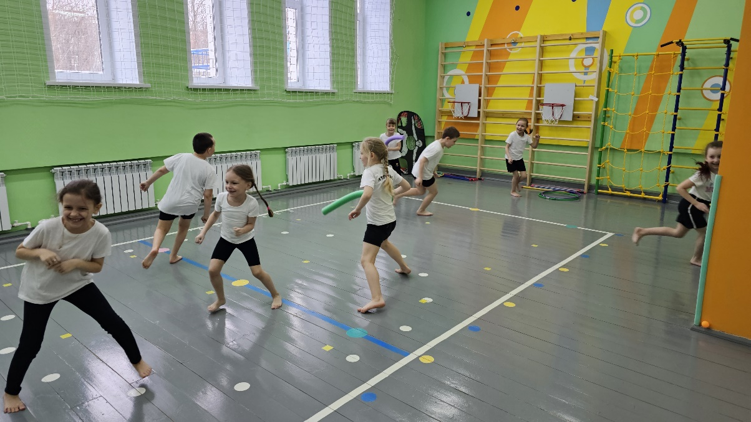
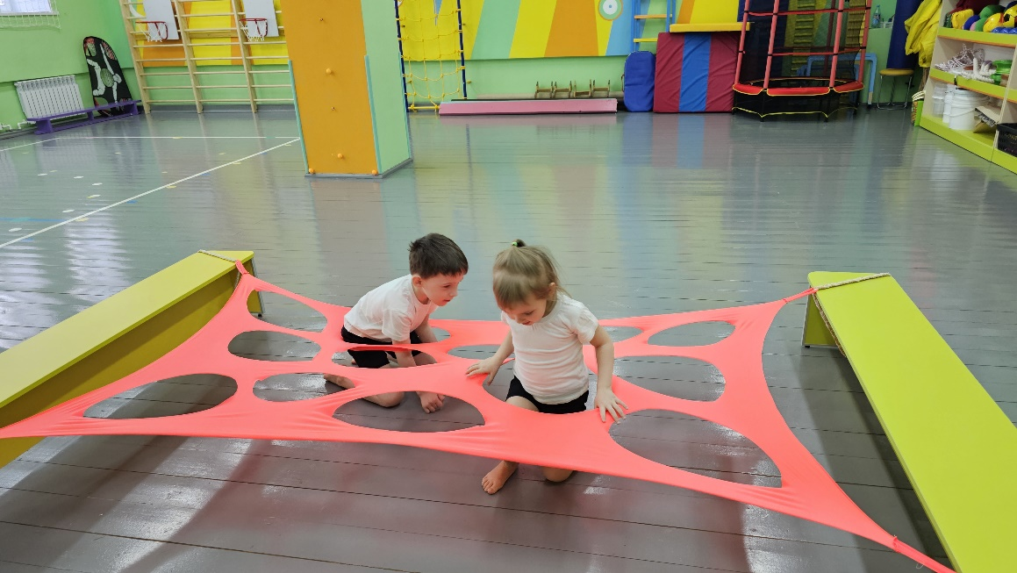
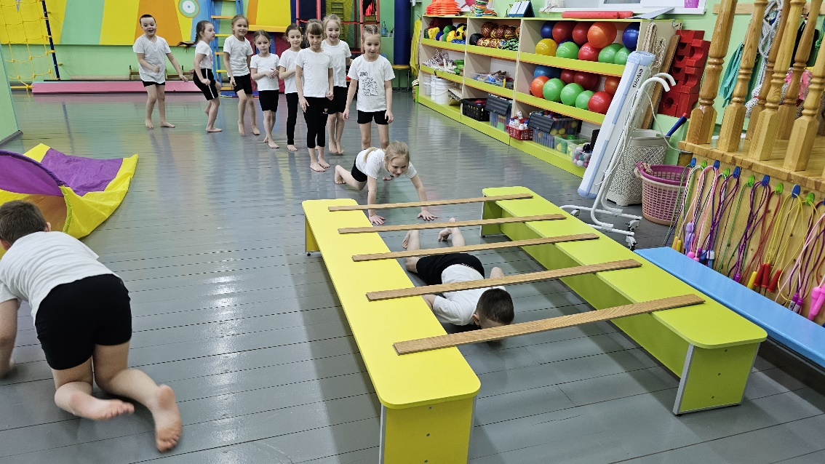
Салки мягкими палками (командами, парами, семьями)
«Пролезалки» (тоннели, под палками)

Slide 11
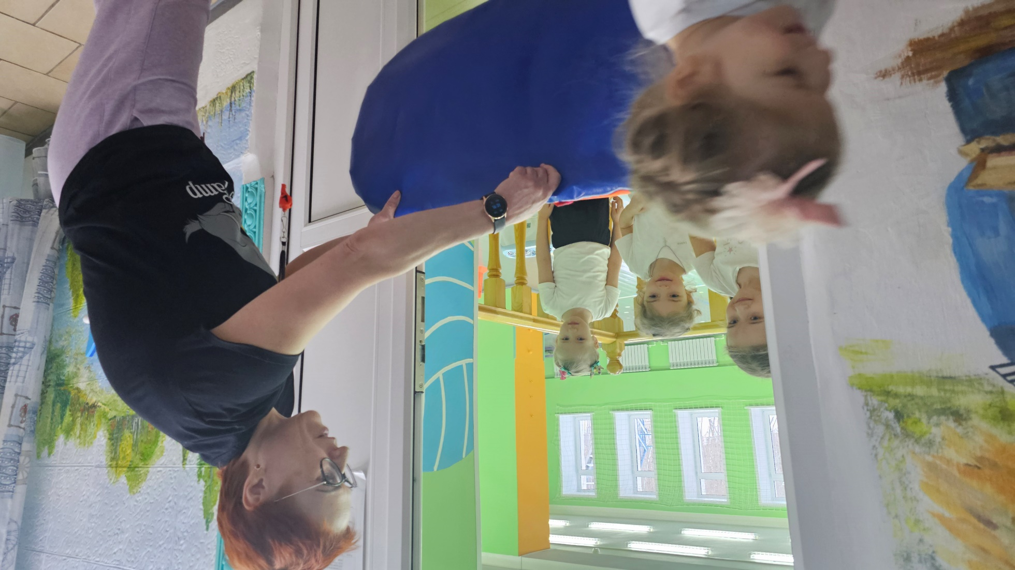
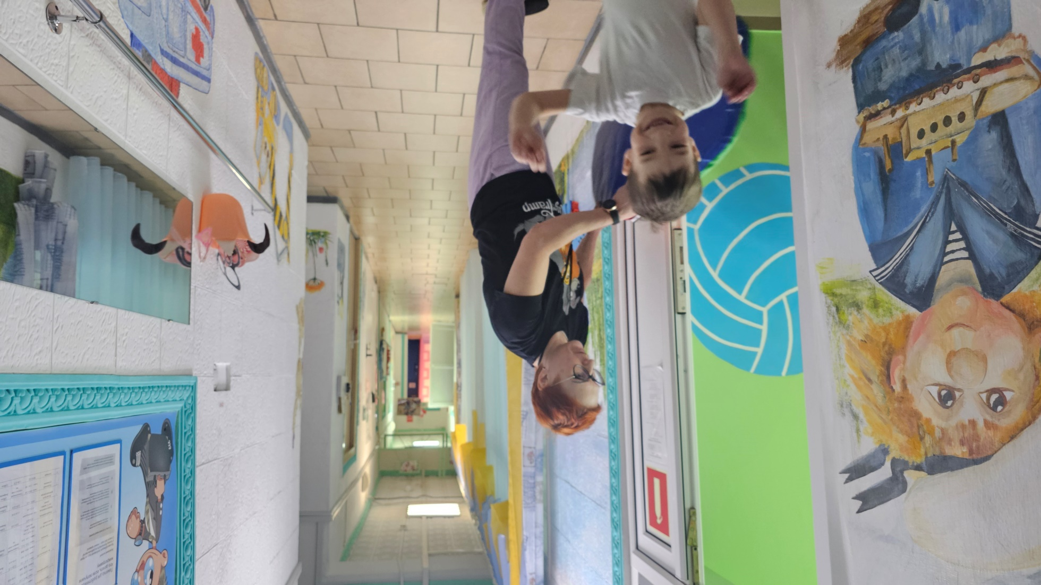
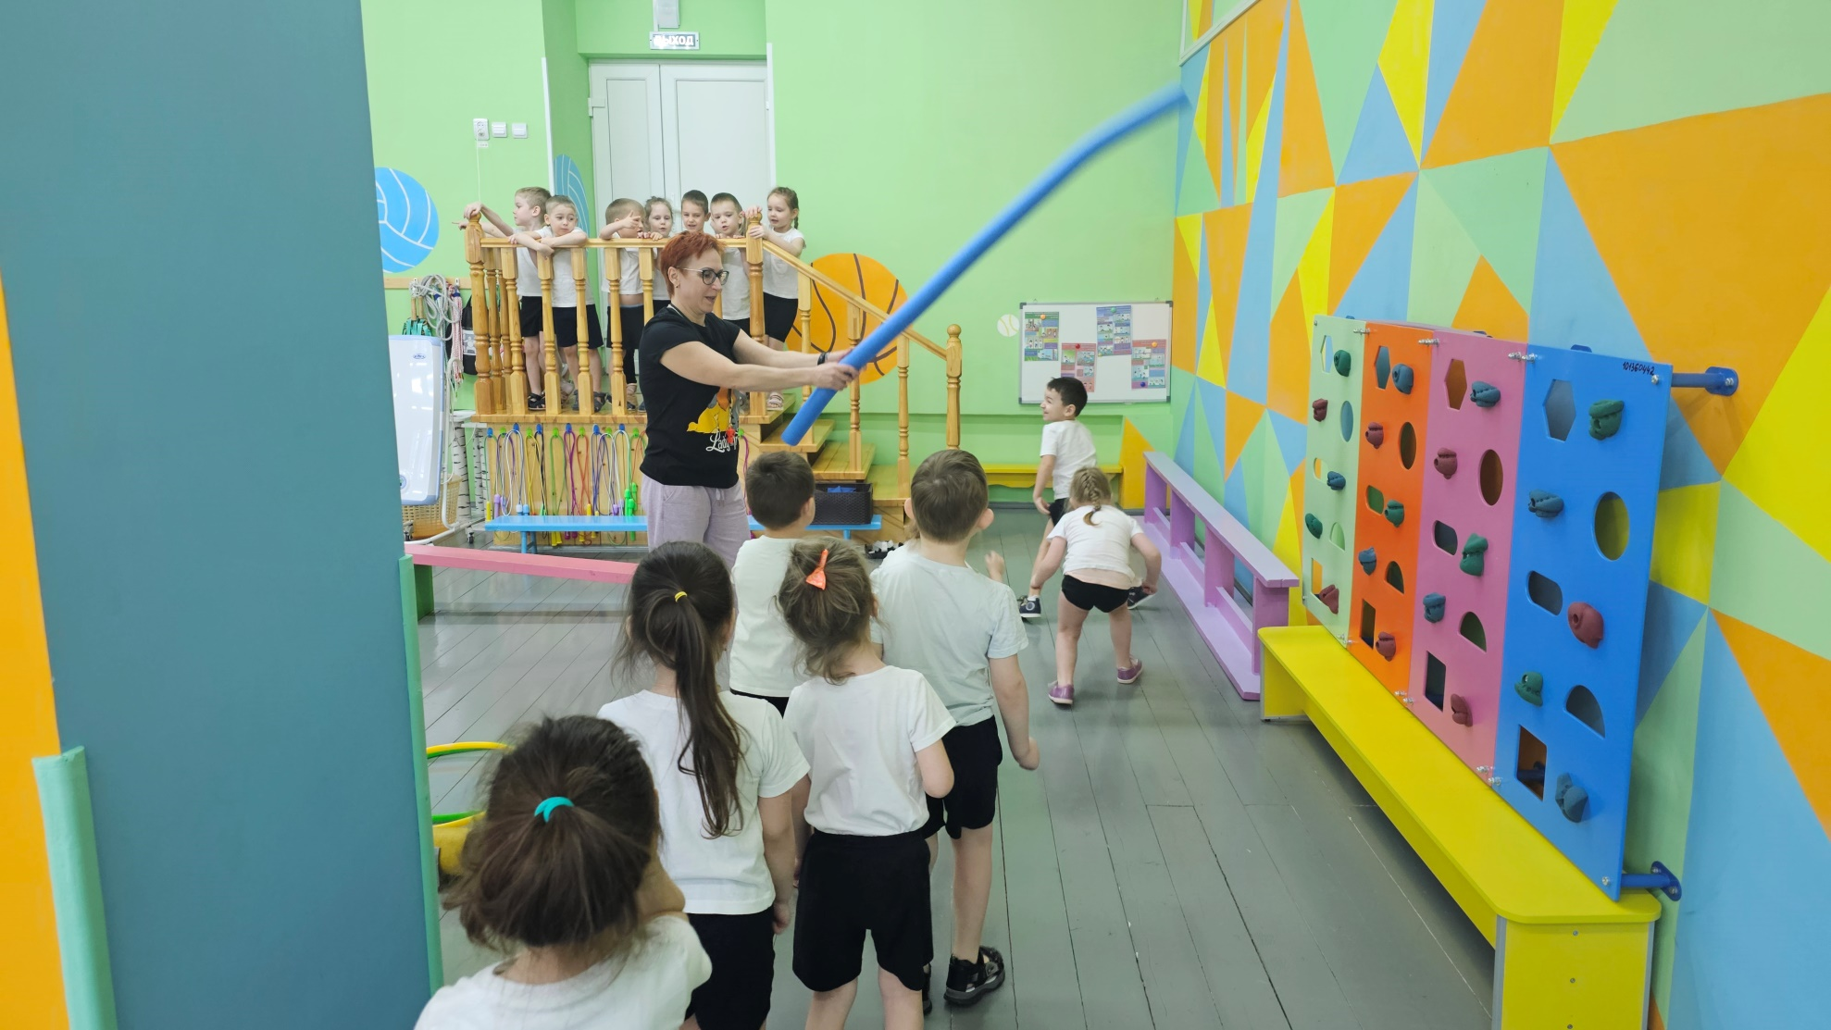
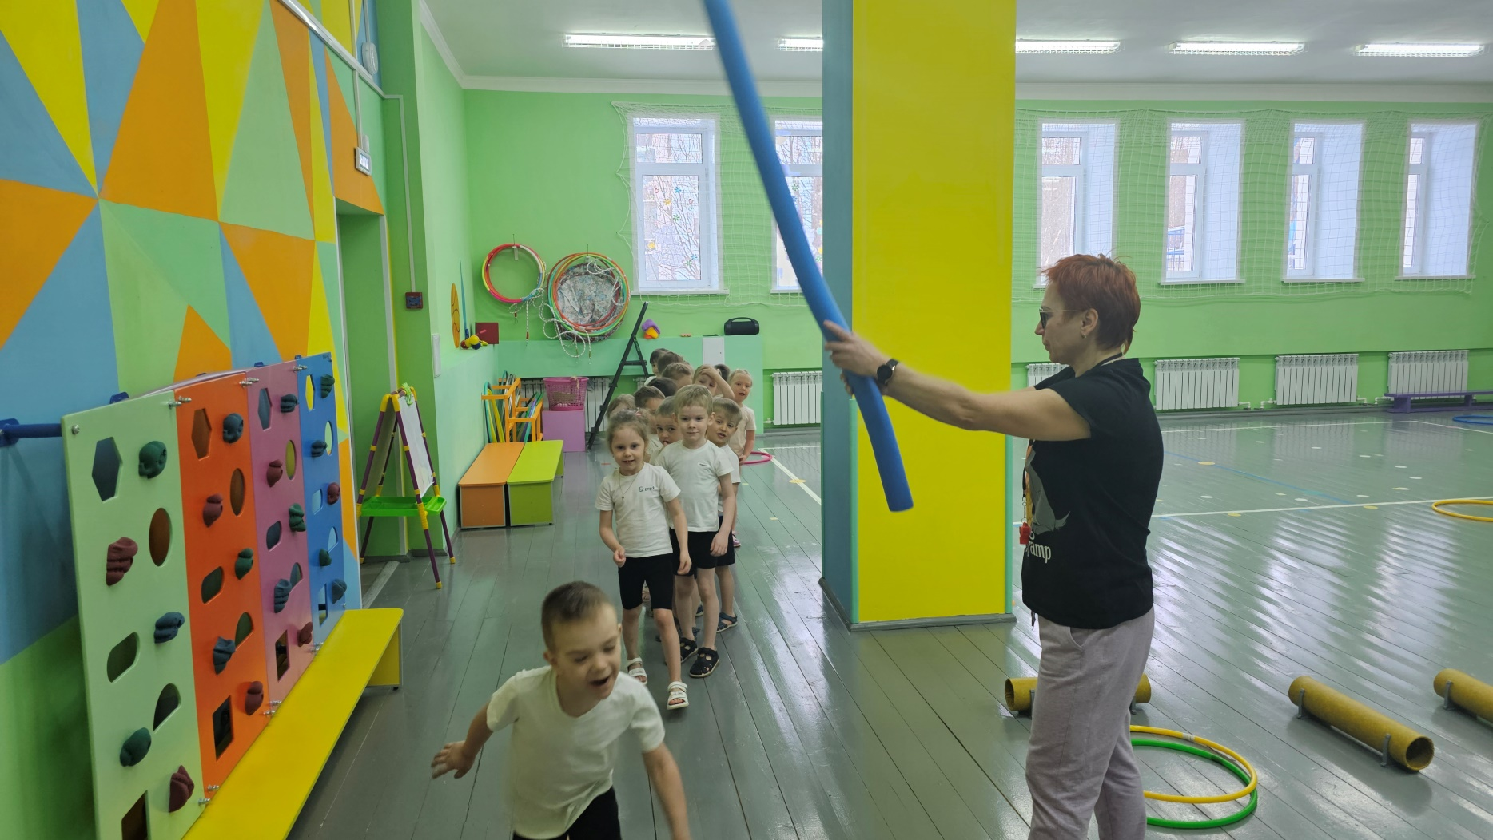
Выход из зала – «родительский лабиринт», «шлагбаум», «допрыгни» и т.д.

Slide 12
Примеры игровых блоков с пояснением задач и их усложнением представлены в технологии «школа диалога с препятствиями»

Slide 13
Примеры вопросов для рефлексии
Блок: риски!
В чем ты сегодня рисковал?
Попробовал что-то новое?
Что было слишком трудным?
Что помешало выполнить…
Что удалось преодолеть?
Чего не хотелось делать в игре?
Что бы посоветовал тому, у кого не получилось?
Что бы хотелось повторить?
Что такое для тебя риск (родителям)?

Slide 14
Блок: правила!
Какие правила помогли/помешали?
Кто и как может менять правила?
Что можно добавить/убрать из правил?
Какое правило было самое важное?
Какое правило не интересное?
Что было скучным/неинтересным/сложным?
Что можно поменять?

Slide 15
Блок: отношения!
Как бы делал лучше: один или в команде?
У кого бы попросил о помощи?
С кем проще/сложнее работать? Почему?
За что можно похвалить/поблагодарить члена группы?
Почему ты отказался работать в паре с этим человеком?
Тебе хотелось бы кому-то сейчас сделать приятное?

Slide 16
Блок: представления о себе!
В чем был твой успех сегодня?
Какой самый яркий момент для тебя? Почему?
Кто тебя удивил?
Помог ли тебе кто-то?
Что ты чувствовал в этот момент?
Когда делал что-то новое, что ты чувствовал?
Какое решение вы приняли самостоятельно?
Что ты чувствуешь, когда не получается?
Когда тебя благодарят, что ты чувствуешь?

Slide 17
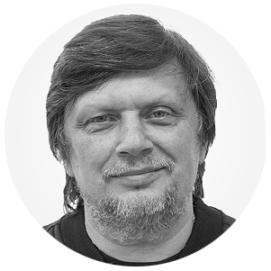
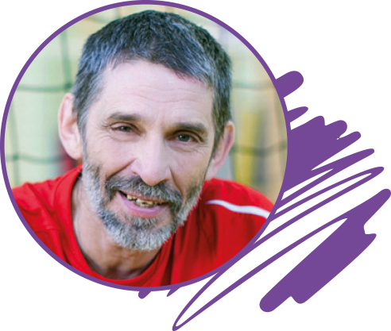
Технология «Школа диалога с препятствиями»

